Slide 1
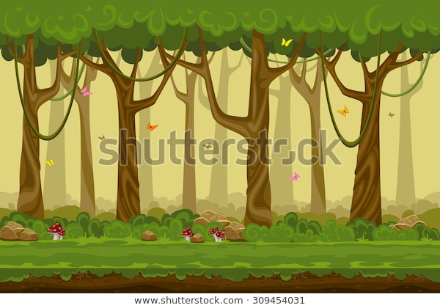
Йомробаштарға йомаҡтар
Йомаҡтарға яуапты бергәләп эҙләйек!

Slide 2
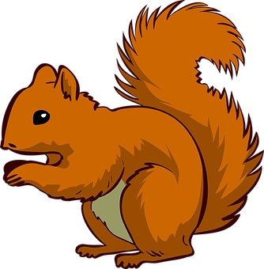
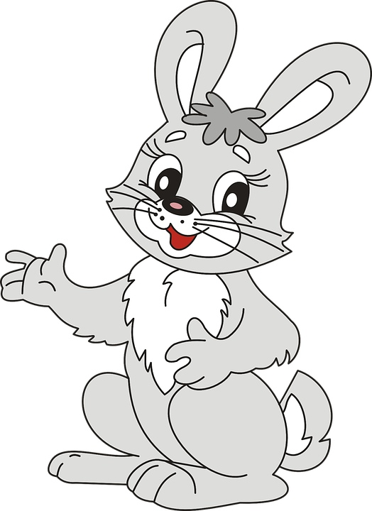
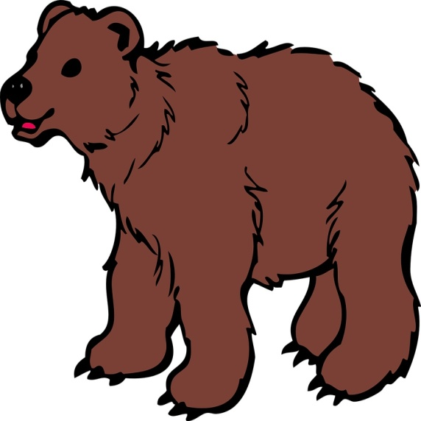
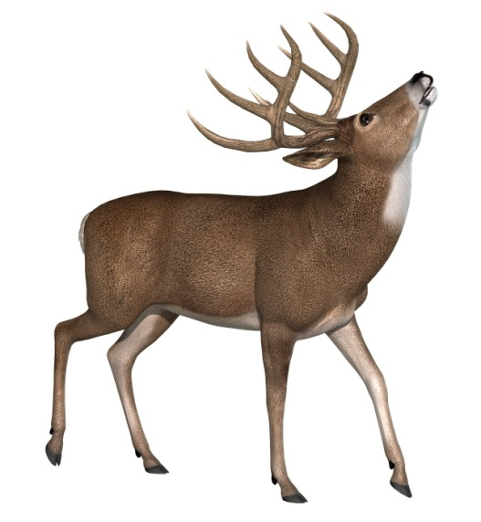
Эй тырыша – кәрәк уға
Сәтләүектең орлоғо
Өйө ағас ҡыуышында
Көлтә ҙурлыҡ ҡойроғо
Йәйен һоро,
Ҡышын аҡ,
Уға шулай
Яҡшыраҡ.
Йәйен — урманда батша,
Ҡышын — ҡарҙан да аҫта.
.
Урманда йыш тап булыр
Мөгөҙҙәре бигерәк ҙур,
Ат ҡәҙәре кәүҙәһе,
Һис еткермәй берәүҙе

Slide 3
АФАРИН!!!

Slide 4
ТӨҘӨҮСЕҺЕ:
МИҢЛЕӘХМӘТОВА
ГӨЛФИРӘ
РӘИС ҠЫҘЫ

